Slide 1


維聖資訊科技股份有限公司

Slide 2
課程大綱
基本操作
課程管理
教材管理
報表模組
使用者登入
首頁介紹
儀表板
行事曆
常用圖示
課程設定
課程選單
課程資訊
課程單元
學生名單
最新消息
檔案教材
影音教材
作業測驗
討論區
問卷教材
課程成績
課程參與
統計表
課程作業統 計表
課程成效分
析模組
1

Slide 3
基本操作
使用者登入
首頁介紹
使用者選單
儀表板
行事曆
常用圖示

Slide 4

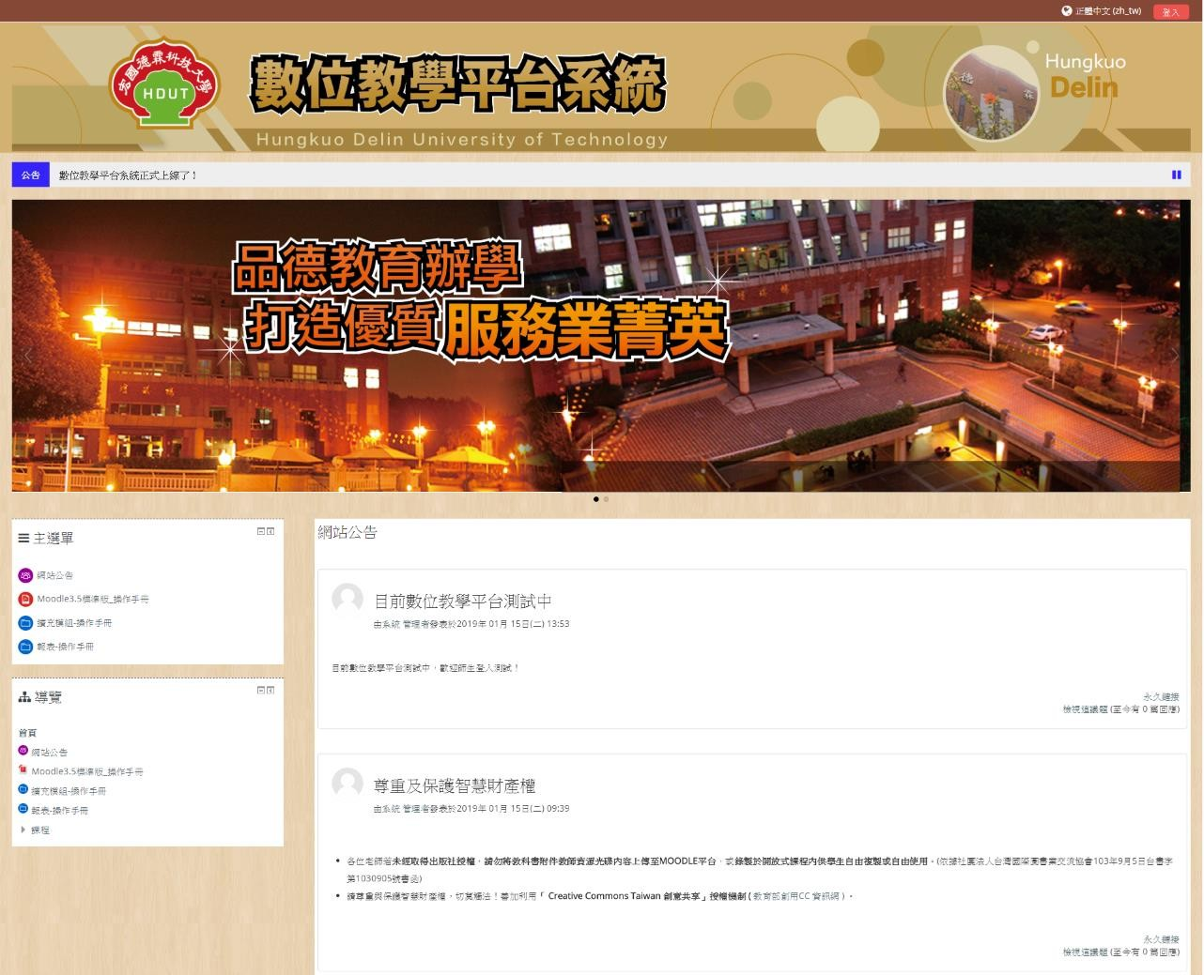
平台首頁
平台網址：moodle.hdut.edu.tw

Slide 5

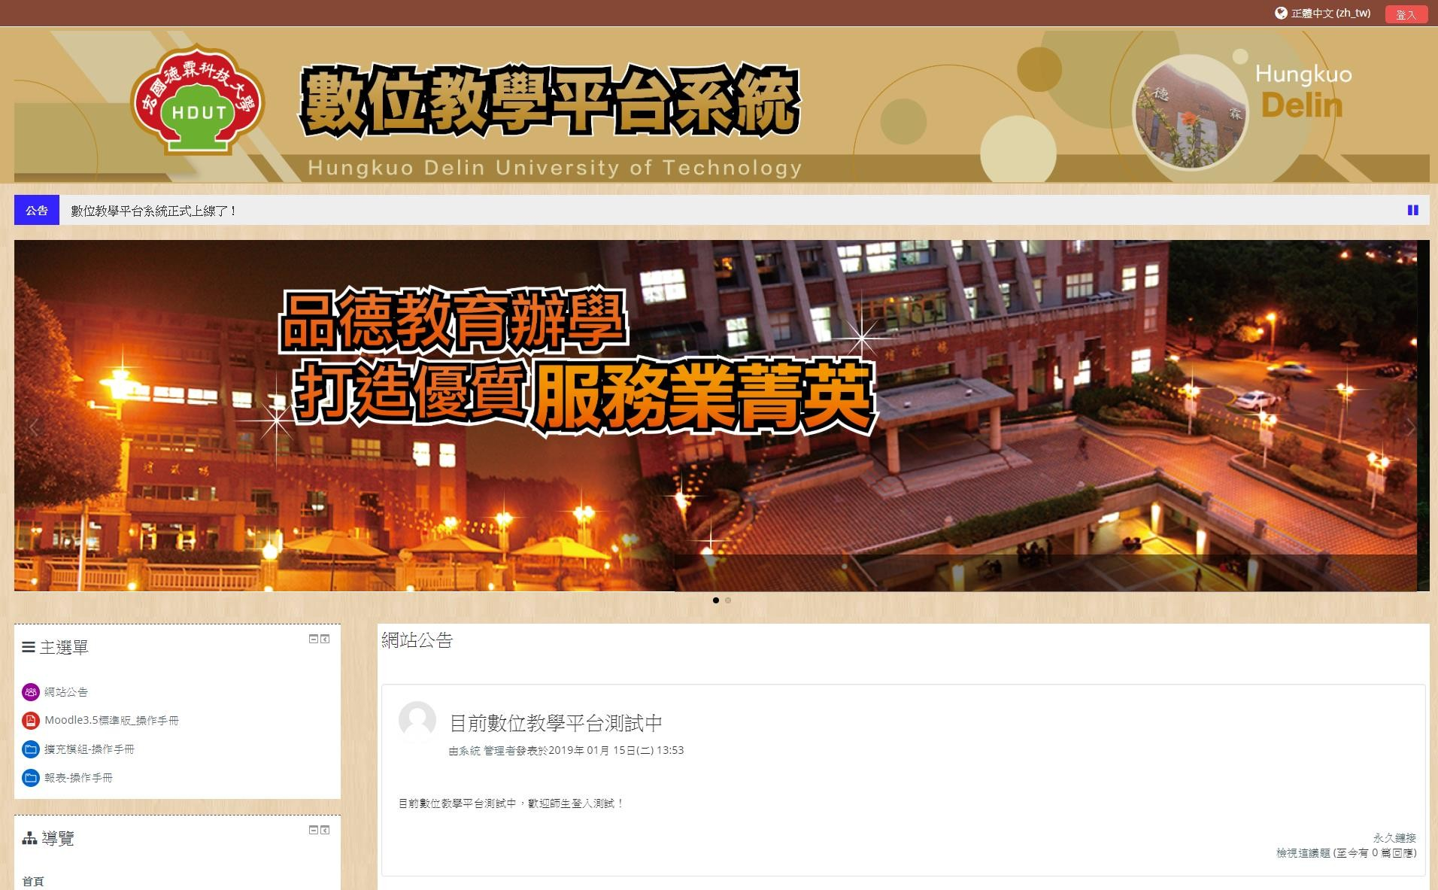

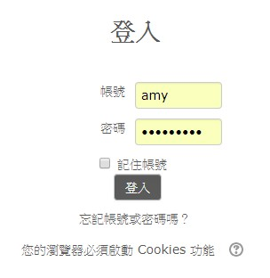
使用者登入

Slide 6

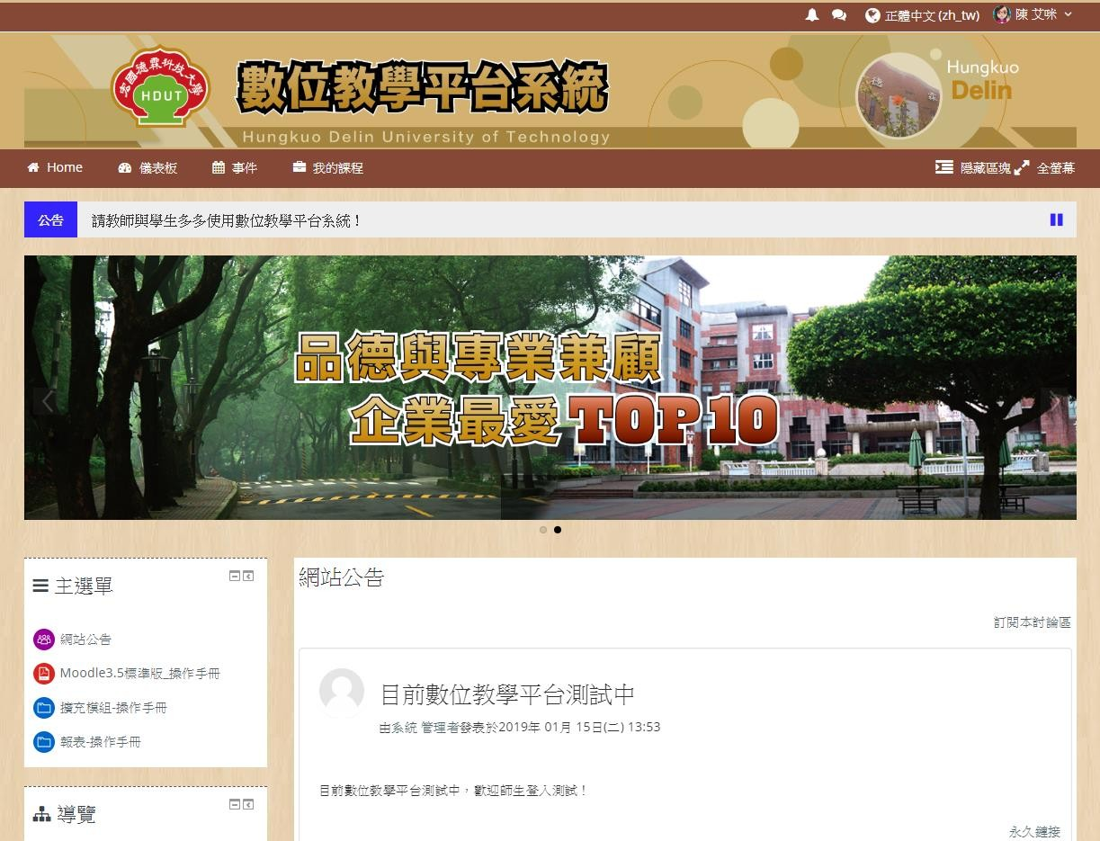
首頁介紹

Slide 7

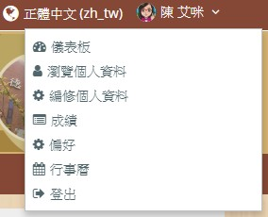
使用者選單
為使用者常用功能之連結選單。
提供下列選單
  儀表板
  瀏覽個人資料
  編修個人資料
  成績
  偏好
  行事曆
  登出

Slide 8

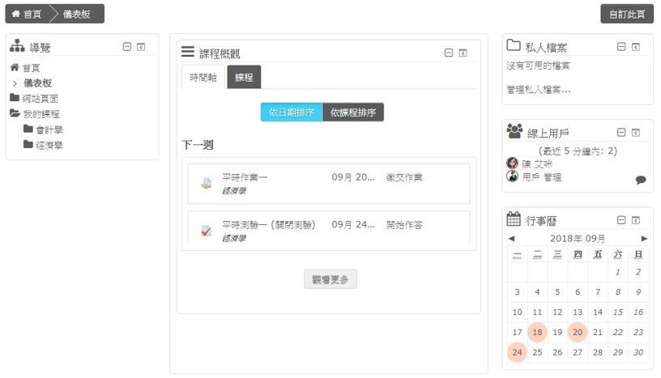
儀表板

Slide 9

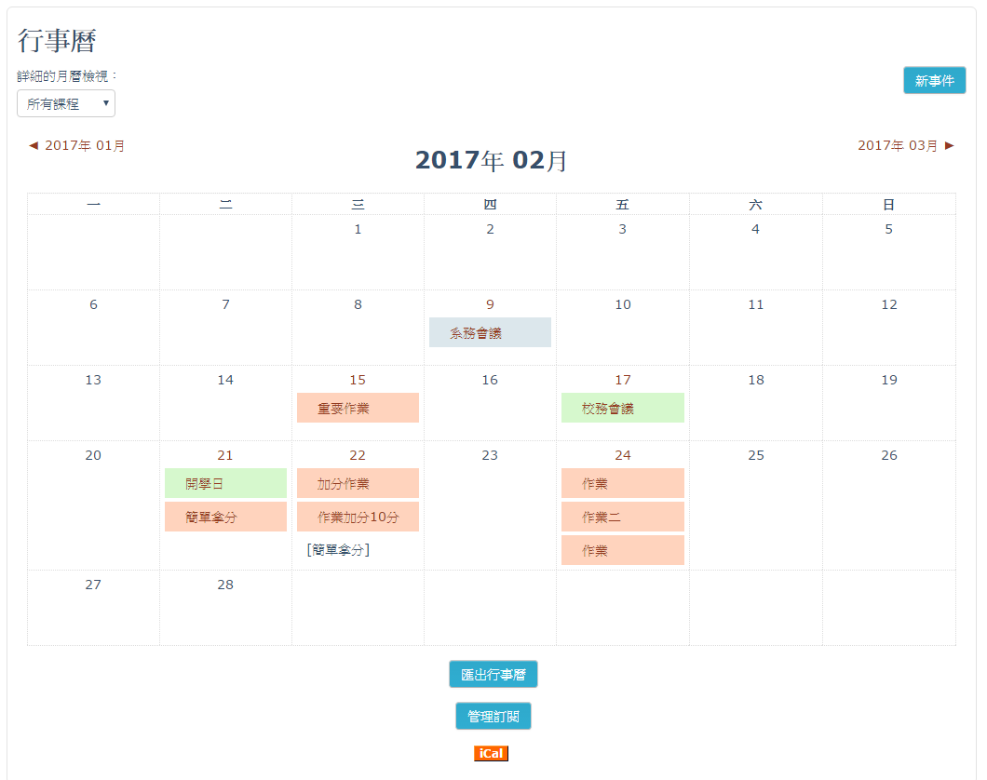

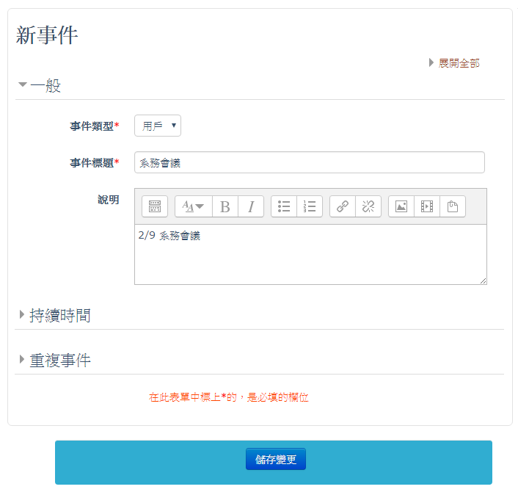
行事曆

Slide 10

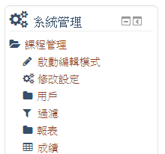
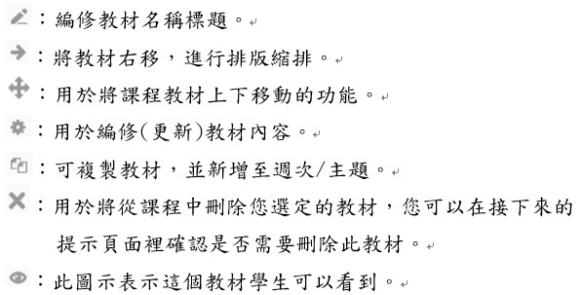
常用圖示
啟動編輯模式後，可依編輯圖示操作。

Slide 11
練習
請依照下面說明進行練習
1.編輯個人資料進行相關設定，並上傳代表圖片。
2.進入儀表板查看個人本學期課程清單。

Slide 12
課程管理
課程設定
課程選單
課程資訊
課程單元
學生名單
最新消息

Slide 13

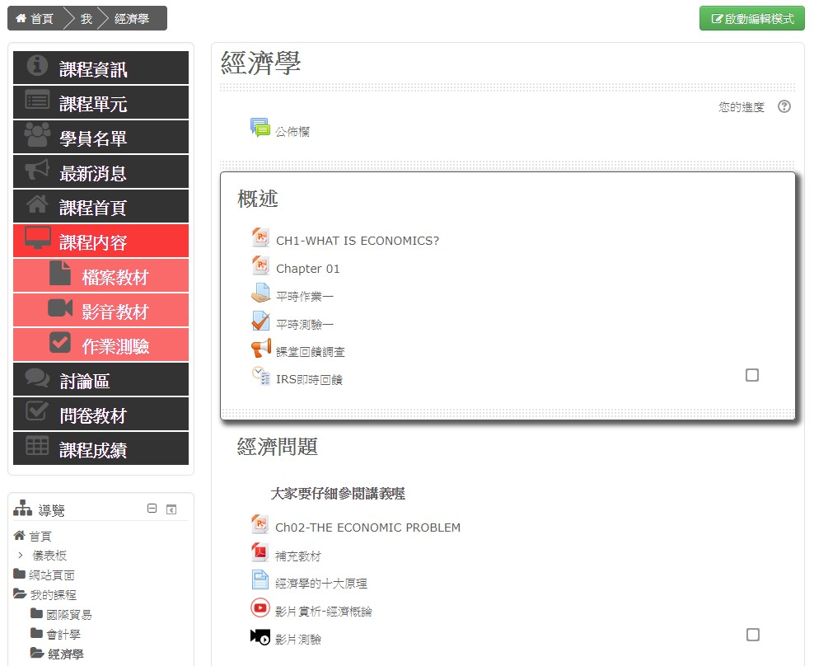






課程首頁
課程內容區
亦可點選此處 回到課程首頁

Slide 14

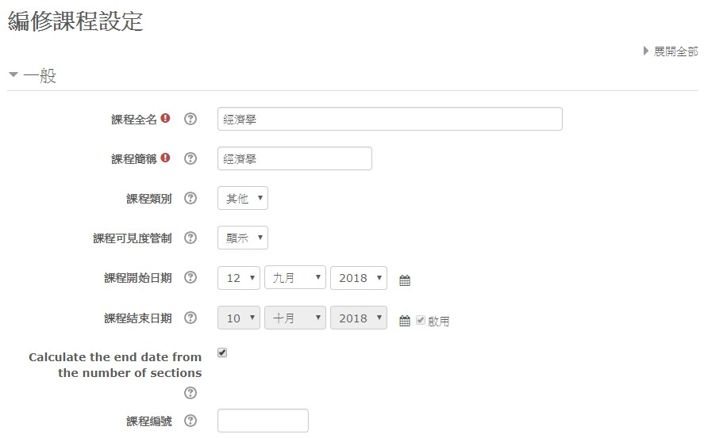

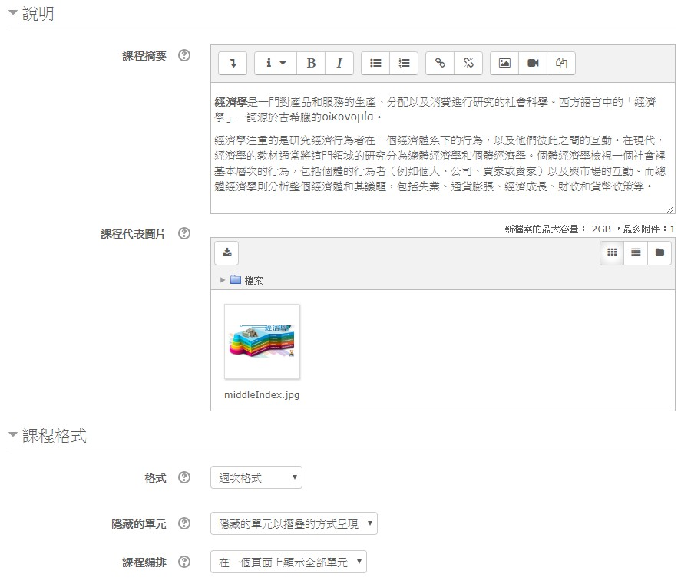
課程設定

Slide 15

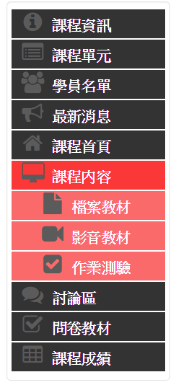
課程選單
課程選單可快速篩選要尋找的活動或資源。

Slide 16



課程資訊
可編輯課程資訊

Slide 17

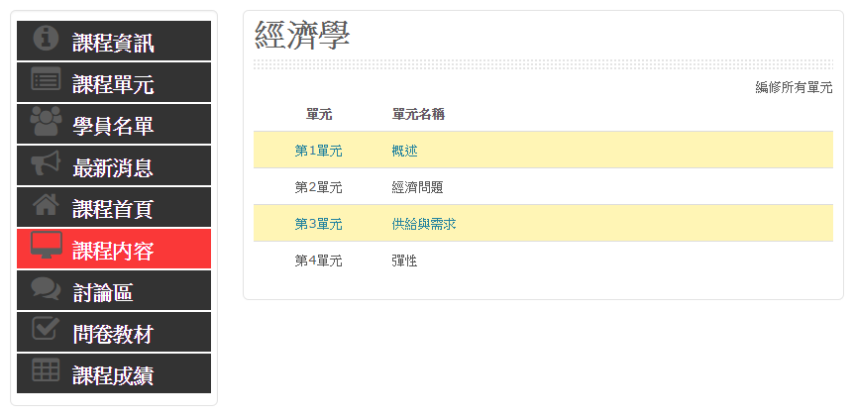

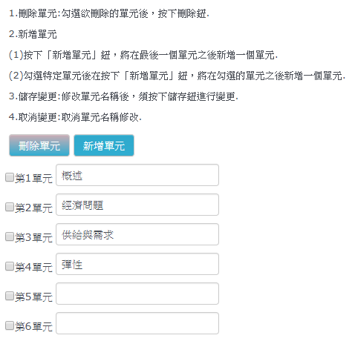
課程單元

Slide 18
練習
請依照下面說明進行練習
進入一門授課/負責的課程。
編輯「課程資訊」。
修改課程單元名稱。

Slide 19

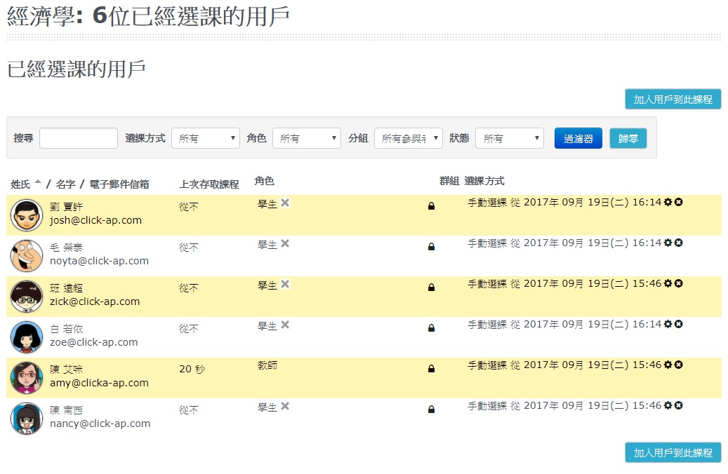

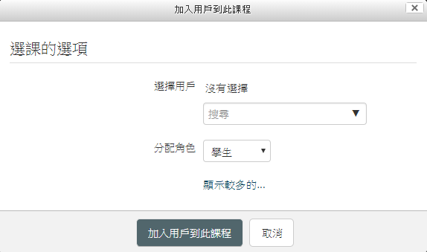
學生名單

Slide 20

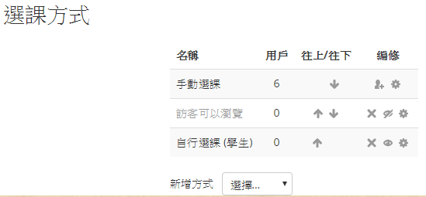
選課方式
課程管理>用戶>選課方式

Slide 21

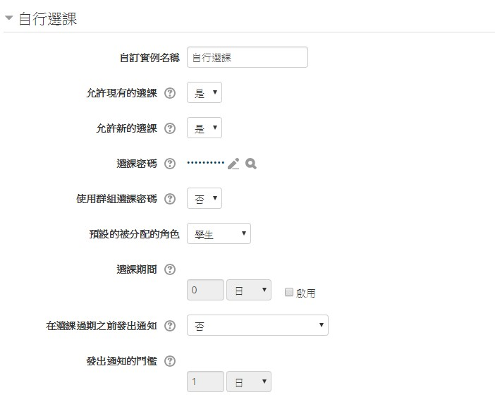

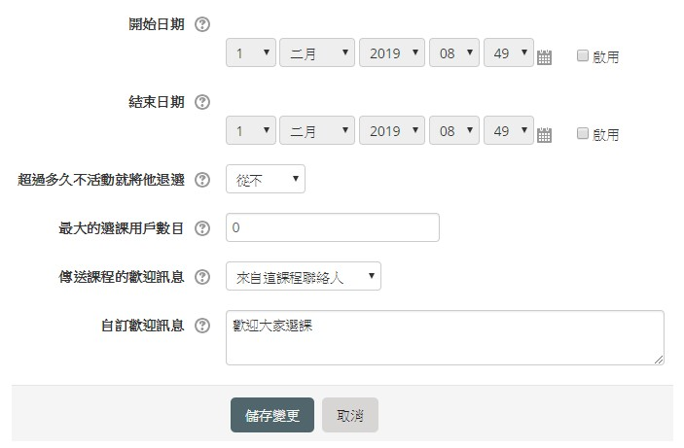
選課方式-自行選課

Slide 22

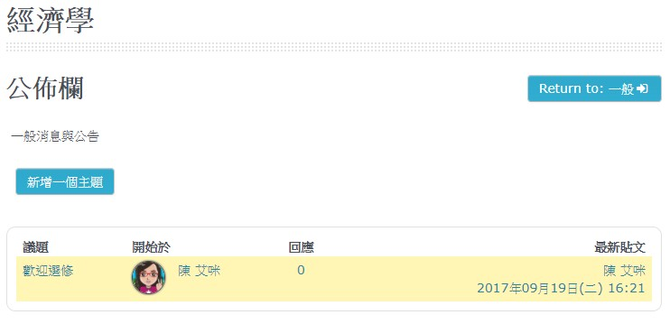




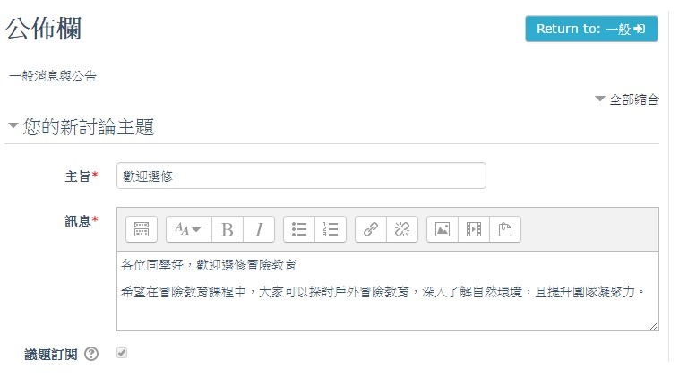
最新消息
可新增課程公告

Slide 23
教材管理
檔案教材
影音教材
作業測驗
討論區
問卷教材
成績

Slide 24

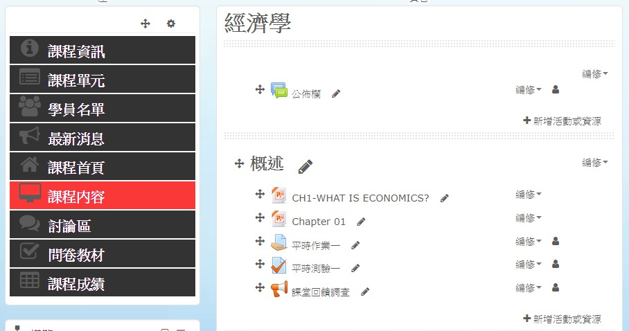
啟動編輯模式

Slide 25

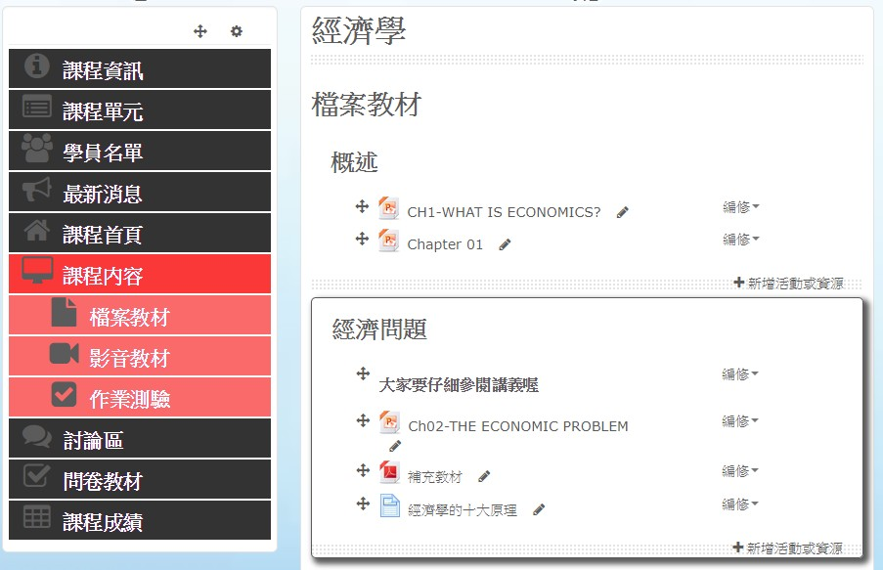

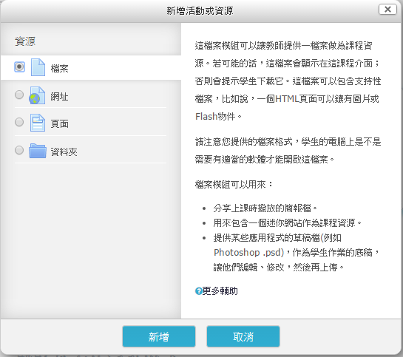
檔案教材-1

Slide 26

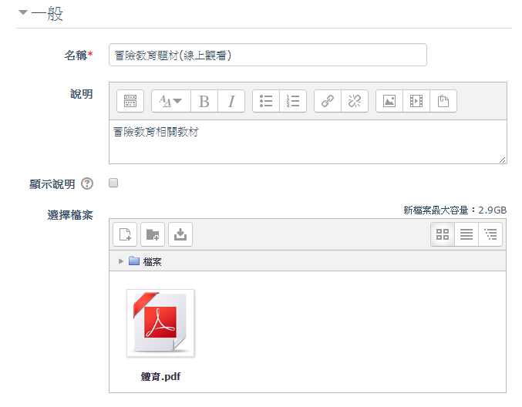



檔案教材-2
上傳檔案

Slide 27

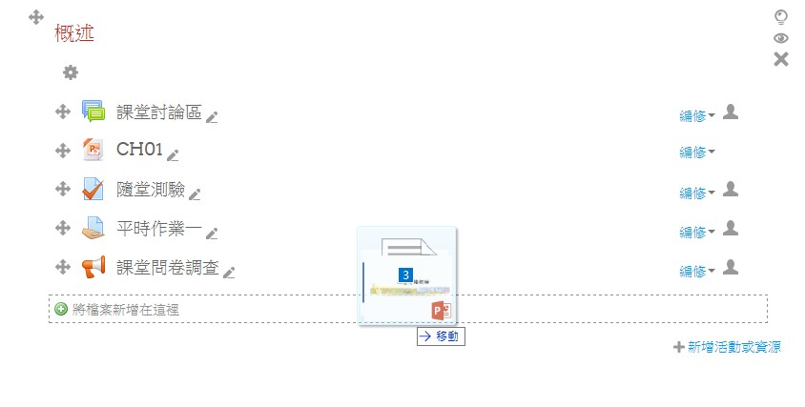

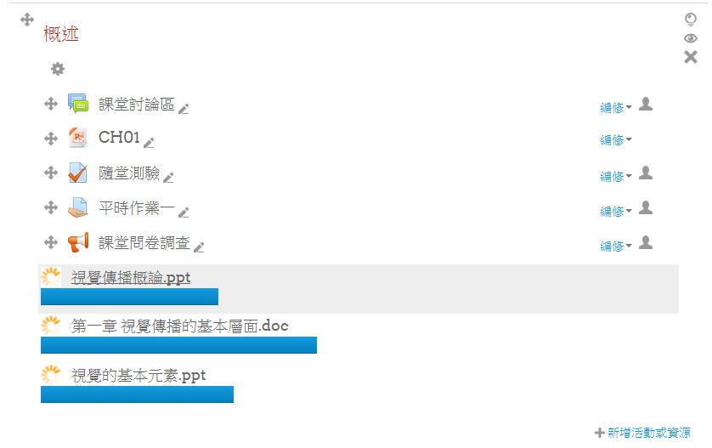
檔案教材-3
檔案教材亦可透過拖曳方式上傳。

Slide 28
Videos
影音教材

Slide 29

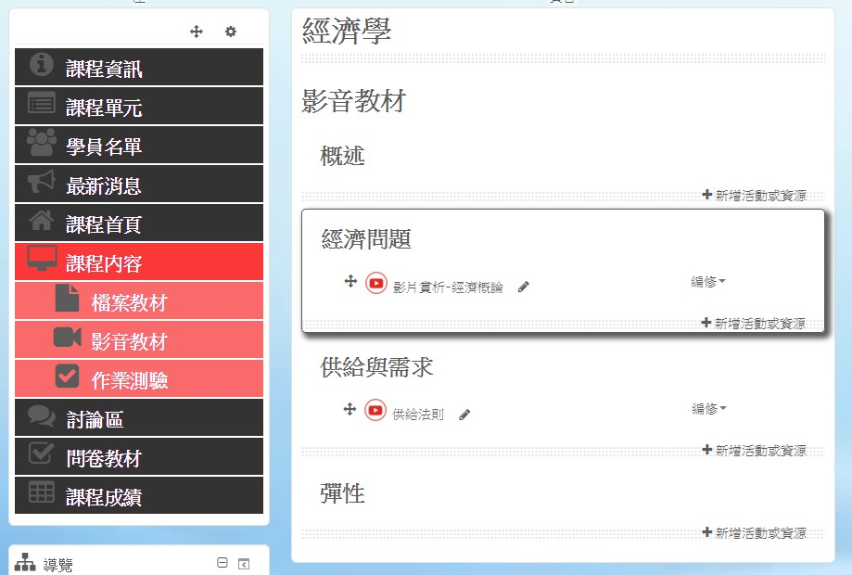

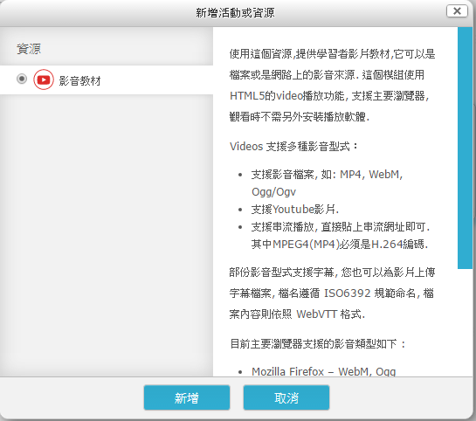
影音教材-1

Slide 30

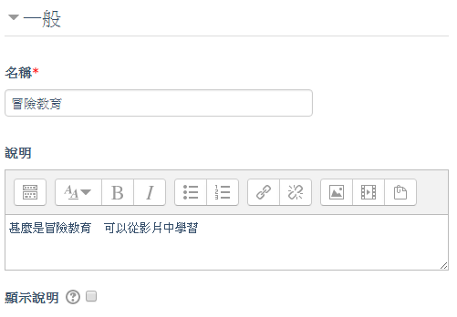

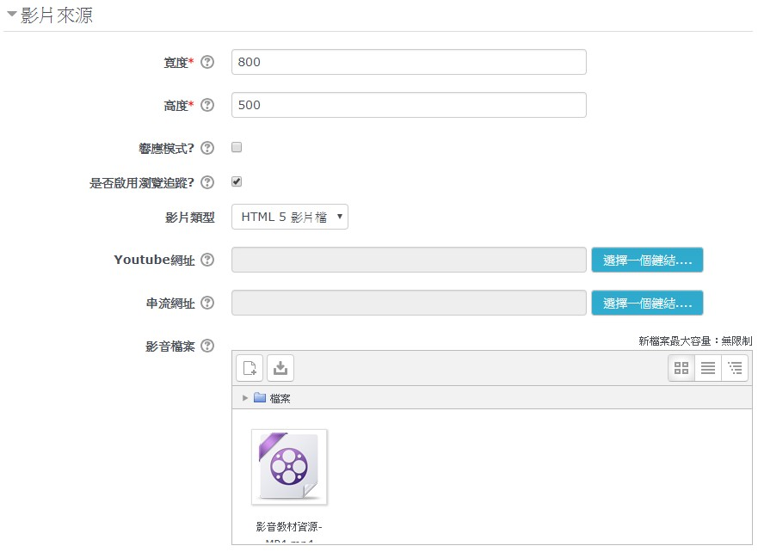
影音教材-2

Slide 31


影音教材-3

Slide 32

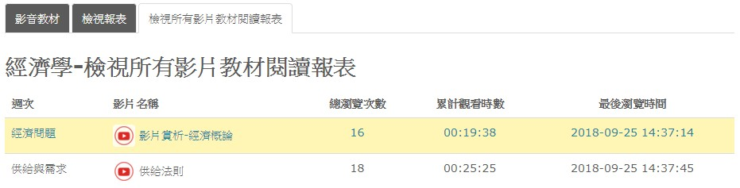

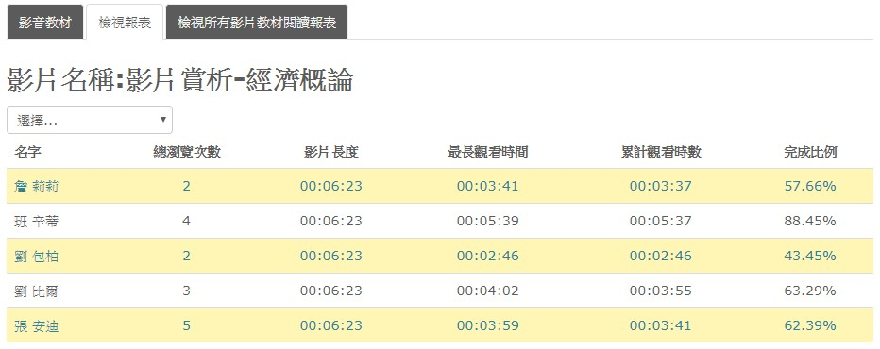

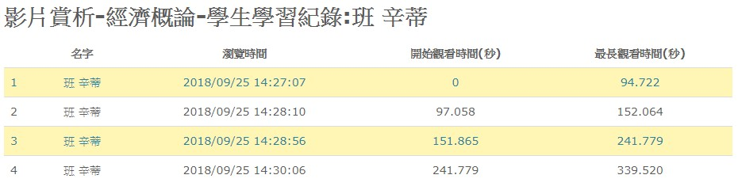
影音教材報表
可瀏覽課程中所有影片的相關瀏覽紀錄。
點擊影片名稱可瀏覽每位學員的影片觀看紀錄。

Slide 33
練習
請依照下面說明進行練習
1.請新增一個影音教材，影片來源請使用影片檔 或Youtube連結

Slide 34

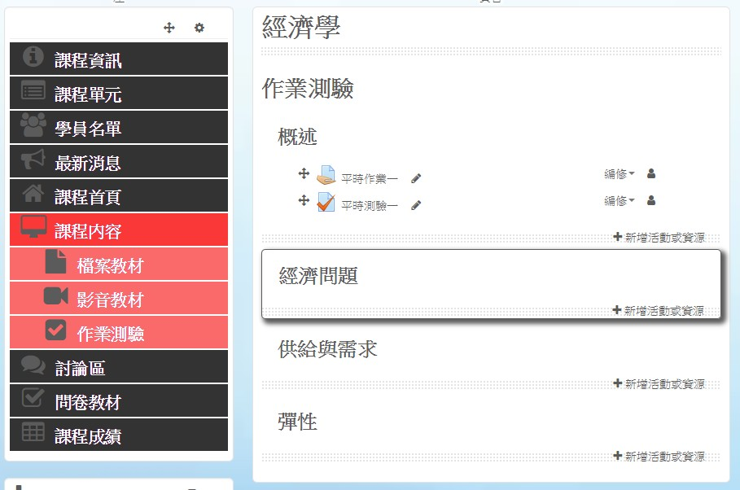

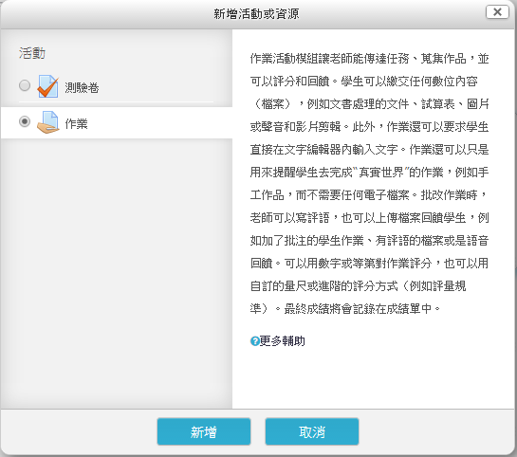
作業

Slide 35

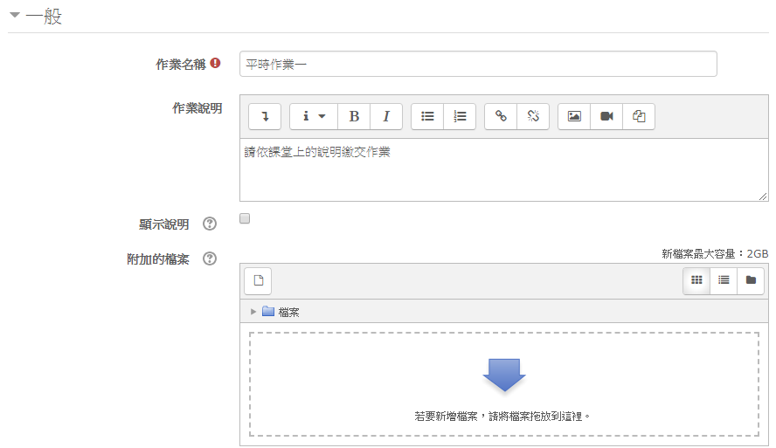




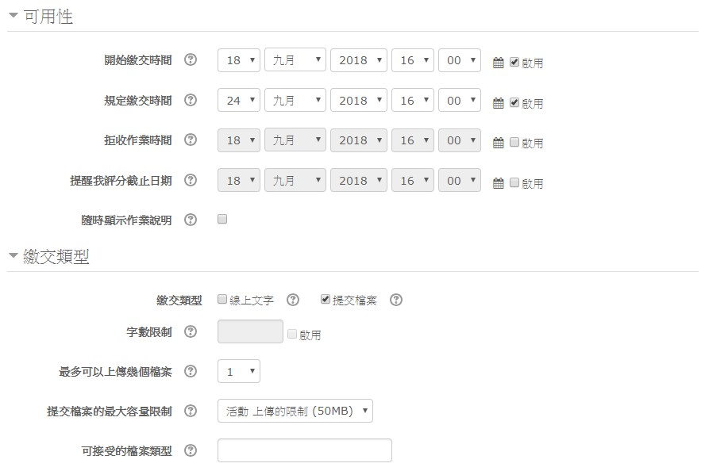



作業設定-1
可設定作業時間
繳交作業相關的設定

Slide 36

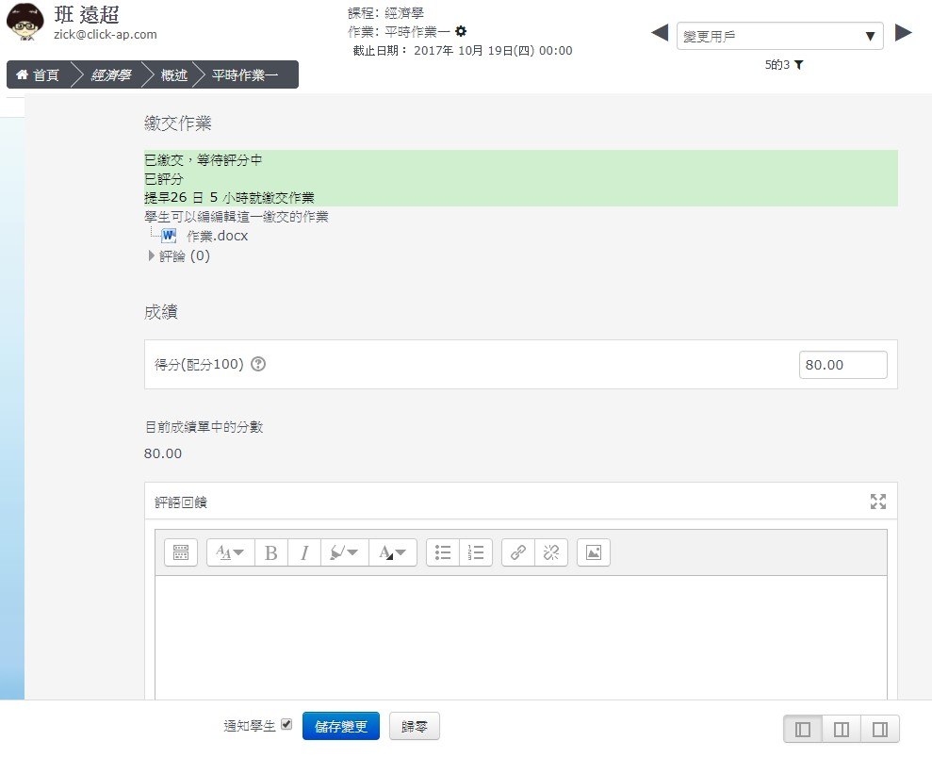

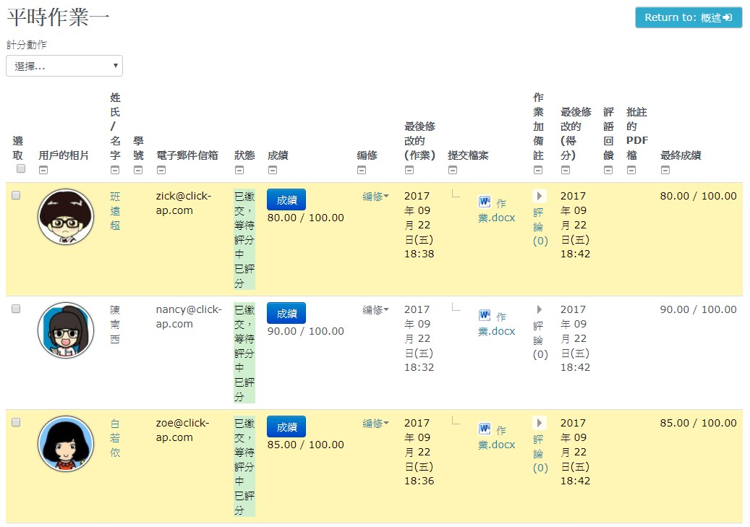
作業評分

Slide 37

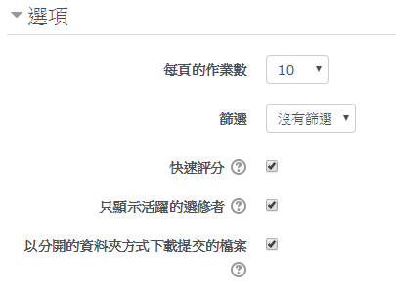

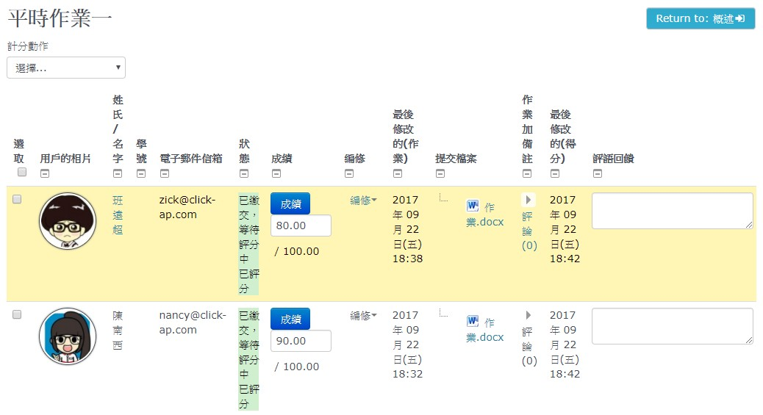
快速評分

Slide 38
練習
請依照下面說明進行練習
1.請新增一個作業活動

Slide 39

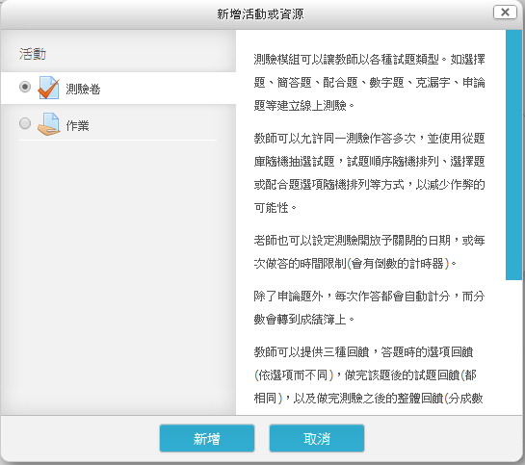
測驗卷-1

Slide 40

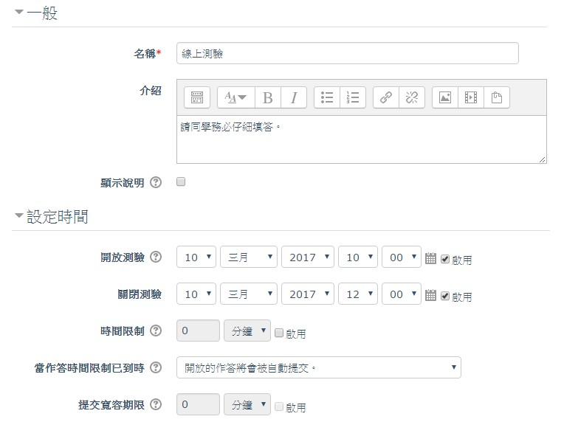
測驗卷-2
設定測驗基本資料：測驗名稱、作答期間等。

Slide 41

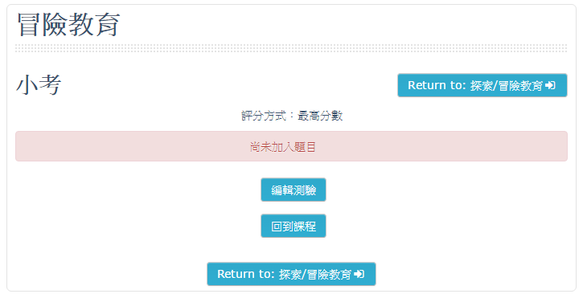

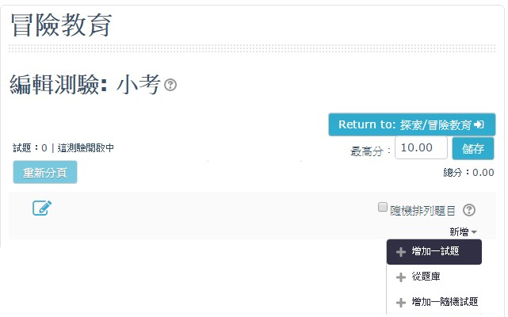
測驗卷-3

Slide 42

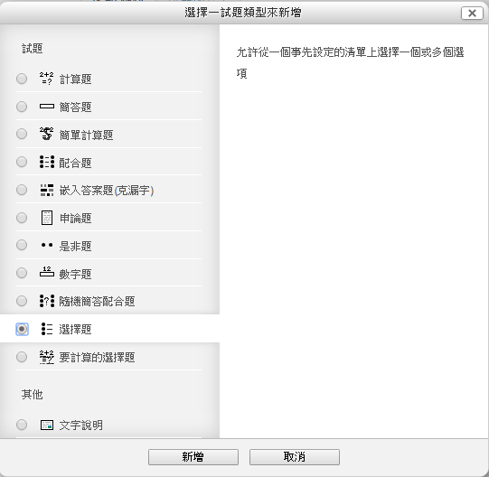

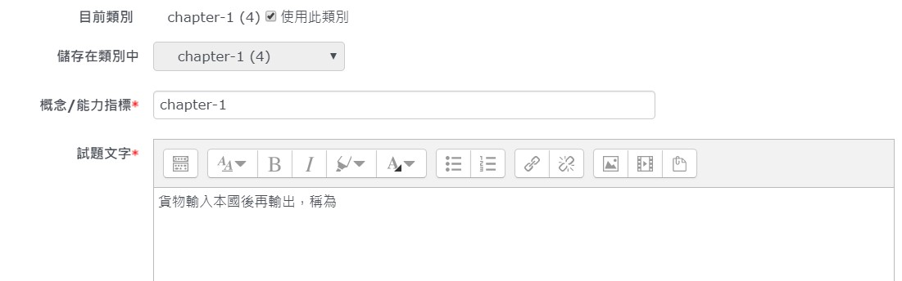
選擇題-1

Slide 43







選擇題-2
正解

Slide 44


選擇題-3

Slide 45




是非題-1

Slide 46


是非題-2

Slide 47




簡答題-1

Slide 48


簡答題-2

Slide 49


測驗卷-預覽畫面

Slide 50
練習
請依照下面說明進行練習
1.新增一個測驗
2.試著編輯測驗題目
-選擇題、簡答題

Slide 51




討論區-1

Slide 52


討論區-2

Slide 53




討論區-3

Slide 54




回饋單-1

Slide 55




回饋單-2

Slide 56


回饋單-預覽畫面

Slide 57
練習
請依照下面說明進行練習
建立一個討論區並新增一個討論主題。
新增一份回饋單，編輯至少三個題目。

Slide 58


課程成績

Slide 59
報表
課程參與統計表
課程作業統計表
課程成效分析模組

Slide 60




課程參與統計表

Slide 61




課程作業統計表

Slide 62


課程作業統計表

Slide 63


課程作業統計表

Slide 64
課程成效分析模組

Slide 65
課程成效分析模組
模組提供六張報表統計學生成績、瀏覽狀況等資 訊，以供老師評估課程成效
  成績統計分析
  活躍學生數統計
  活動參與人次統計
  活動參與分佈圖
  作業繳交統計
  測驗繳交統計

Slide 66


課程成效分析

Slide 67


成績統計分析

Slide 68





活動參與分佈圖

Slide 69


活躍學生數統計

Slide 70


作業繳交統計-1

Slide 71




作業繳交統計-2

Slide 72


測驗繳交統計-1

Slide 73




測驗繳交統計-2

Slide 74




活動參與人次統計-1

Slide 75


活動參與人次統計-2

Slide 76


Slide 77



維 聖 資 訊 科 技 股 份 有 限 公 司
C L I C K - A P L e a r n i n g T e c h n o l o g y Co . , L t d 電話：(04) 36080088
傳真：(04) 22363268
官網：https://www.click-ap.com/
維聖資訊科技股份有限公司

